Slide 1
HIXIENE POSTURAL
RECOMENDACIÓNS

Slide 2
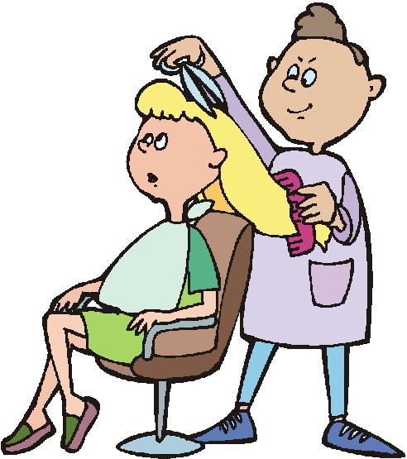
A IMPORTANCIA DA POSTURA

Slide 3
DOENZAS PROFESIONAIS
Debido as posturas mantidas durante largos períodos de tempo (pasar moitas horas de pe, inclinacións, estiramentos, movementos repetitivos, etc.) pódese xerar malestar e dor en diversas partes do corpo e as veces, incluso causar unha lesión grave. En moitos casos, os problemas de saúde poderán solucionarse mediante a prevención e a mellora dos hábitos da postura así como un equipamento axeitado (ergonomía).

Slide 4
AS PRINCIPAIS LESIÓNS SON:
1-PESCOZO E ESPALDA
2-OMBREIROS
3- PES E PERNAS
4-CÓBADO
5-BONECAS

Slide 5
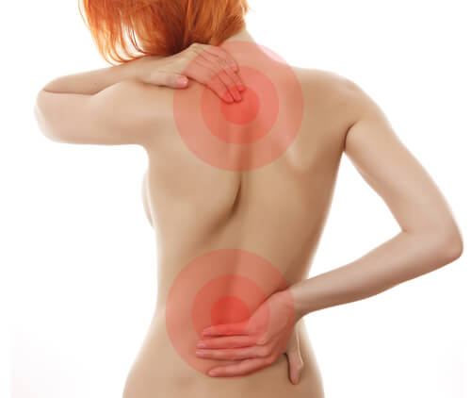
..

Slide 6
1-Pescozo e espalda: as máis frecuentes son contracturas, sobrecargas musculares xeneralizadas ou hernias discales, debidas a:
-Inclinación cara adiante para lavar a cabeza, cortar o cabelo, manicura ou pedicura.
-Xirar o corpo para alcanzar material en lugares altos ou acercarse ao cliente.
-Arquearse cara atrás cando notamos o cansazo.
-Permanecer moito tempo de pe con calzado inadecuado.

Slide 7
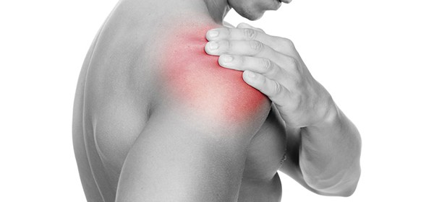
OMBREIROS

Slide 8
2- Ombreiros: dores musculares, tendinite e bursite. Débense ao manter os ombros alonxados do corpo e moi estirados ou elevados, levando o codo por riba da altura do ombro.
Causas:
-Ao cortar, secar ou rizar a zona superior.
-Por diante do corpo do cliente para lavar ou secar.
-Por riba da mesa para realizar a manicura.
-Tomar as tixeras ou peines do tocador.
-Alcanzar os productos.
-Soster maquinillas pesadas

Slide 9
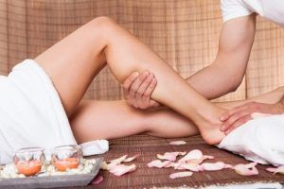
PES E PERNAS

Slide 10
3-Pes e pernas: hinchazón, risco de padecer problemas circulatorios. Ademáis, debido a que o pe está sometido a presión, poden crearse callos, durezas e irritación da pel. Estes problemas poden agravarse debido aos seguintes elementos:
-A superficie é dura.
- O uso de calzado inadecuado con puntas puntiagudas que aumentan a presión sobre os dedos e apértanos na parte dianteira do zapato; ou cun apoio deficiente para os arcos o solas duras.
- Calzado que non suxeite o pe.
- Calzado completamente plano ou con tacón.

Slide 11
4-Mans e bonecas: estas partes do corpo son as máis tendentes a sufrir lesións, debido ao seu uso continuado. As principais son a epicondilite (o cóbado de tenista) e o síndrome do túnel carpiano.

Slide 12
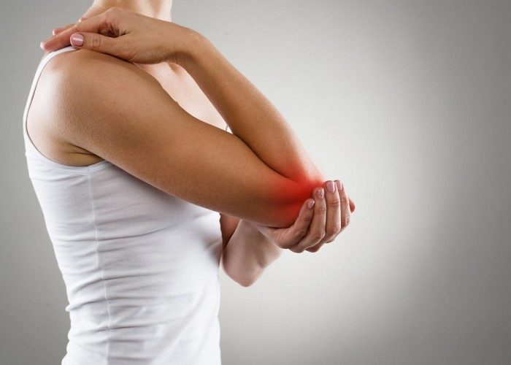

Slide 13
4- A epicondilite é a inflamación dos tendóns dos epicondíleos, que unen a musculatura do antebrazo e a da man co epicóndilo, na cara lateral externa do cóbado, sendo a encargada de controlar os movementos da man. Cando se usan estes músculos una y outra vez , prodúcense pequenas microlesións do tendón. Co tempo esto leva a que se presente irritación e dor na zona sinalada anteriormente.

Slide 14
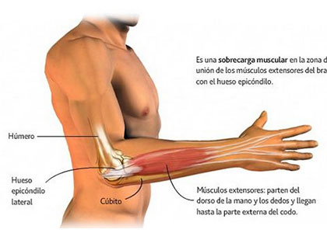
EPICONDILITE

Slide 15
SÍNTOMAS :
1- DOR NO CÓBADO.
2- PÉRDIDA DE FORZA.
3- EXTENSIÓN DA DOR AO OMBREIRO E BONECAS

Slide 16
TRATAMENTO
ESTIRAMENTOS
ANTIINFLAMATORIOS
CODEIRAS
INFILTRACIÓNS
REHABILITACIÓN
CIRUXÍA

Slide 17
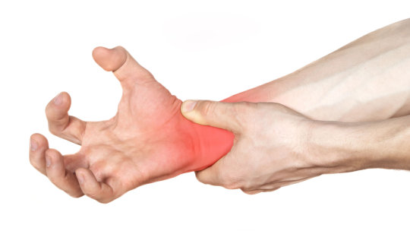
SÍNDROME DO TÚNEL CARPIANO

Slide 18
5-O síndrome do túnel carpiano é unha afección na que existe unha presión excesiva do nervio mediano. Este é o nervio que da sensibilidade e movemento a partes da man. Ocorre en personas de entre 30 e 60 años, máis común en mulleres que en homes.

Slide 19
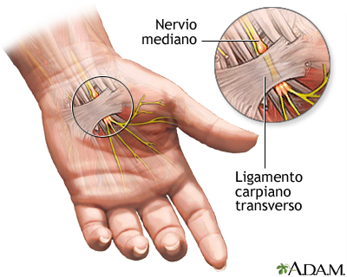
TUNEL CARPIANO

Slide 20
SÍNTOMAS:
- ENTUMECEMENTO.
- FORMIGUEO.
- DEBILIDADE.
- DOR

Slide 21
TRATAMENTO
-ESTIRAMENTOS
-XERCICIOS E MASAXE
-FÉRULA PARA DURMIR
-ANTIINFLAMATORIOS
-CIRUXÍA

Slide 22
Ditas afeccións son causadas ao dobrar moito a boneca, apretar ou agarrar demasiado forte e durante movementos repetitivos. Esto ocorre cando:
-Cortamos o cabelo, sostemos o secador ou usamos o cepillo redondo, rulos ou plancha.
-Uso de tixeiras que non se adaptan á man.
-Uso dun peine que non se desliza fácilmente

Slide 23
INDICACIÓNS E RECOMENDACIÓNS PARA O ÓPTIMO DESENVOLVEMENTO DO TRABALLO

Slide 24
1-Manter a espalda dereita mentras traballas, flexionando os xeonllos en vez da cintura ao agocharse.
2-Usar lavacabezas que permita ubicarse detrás do cliente, evitando o xiro.
3-Axustar a altura da silla do usuario. Baixala para trabajar a coronilla e elevala para traballar debaixo do nivel da orella, evitando dobrar as bonecas.
4-Inclinar a cabeza do cliente hasta adquirir unha postura que resulte cómoda e así non dobrar moito o membro superior.

Slide 25
5-Tixeiras adaptadas á man.
6-Xirar o mango do cepillo cos dedos polgar e índice, en lugar de dobrar continuamente a boneca.
7-Técnicas de corte que manteñan as bonecas rectas.
8-Traballar de pe ou sentado nun taburete, dependendo do longo do cabelo.

Slide 26
9-Colocar o pe de vez en cuando sobre o taburete ou barra do asiento do cliente para cambio postural.
10-Evitar calzado inadecuado (calzado cómodo de sola de goma e bo apoio en arcos e que suxeite ben o pe)
11-Subirse a escada para coller ou colocar productos en estanterías altas.

Slide 27
12-Usar plantillas mullidas para reducir a fatiga que se produce ao estar de pe sobre unha superficie dura todo o día.
13-Medidas especiais para evitar inflamación de pernas (cremas frías, masaxes, baños de auga fría, medias de compresión).
14-En caso de doenza ou sospeita de lesión das afecciós antes citadas, acuda a un profesional sanitario. A rápida actuación e o menor tempo de resolución do problema , favorecerán a aceleración da mellora de síntomas e a agravación a un estado crónico.

Slide 28
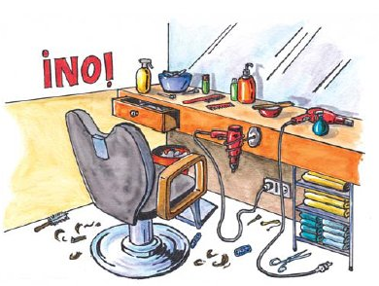
OUTROS RISCOS

Slide 29
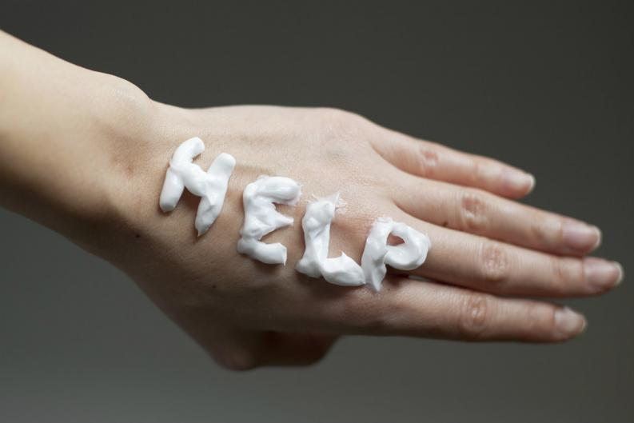
ALERXIAS

Slide 30
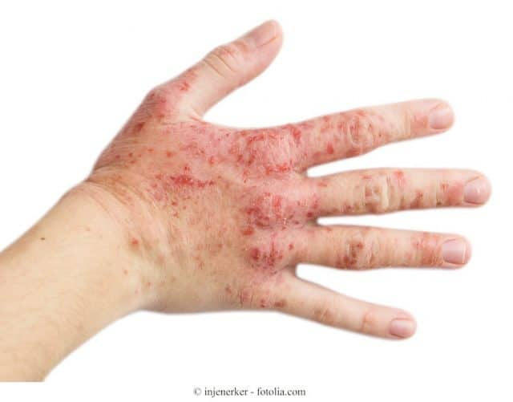
DERMATITE POR CONTACTO

Slide 31

IMPORTANTE O USO DE LUVAS

Slide 32
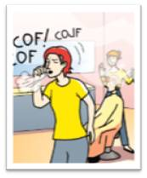
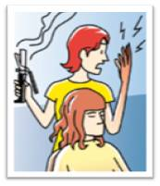
PROBLEMAS RESPIRATORIOS OU QUEIMADURAS

Slide 33
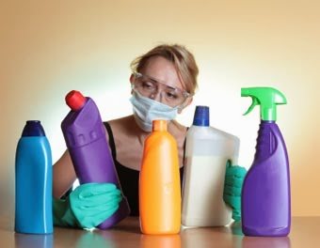
MEZCLAS PERIGOSAS

Slide 34
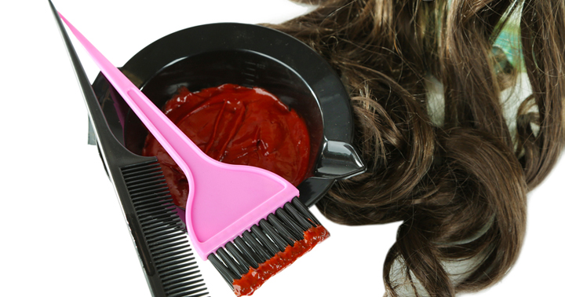
LABORATORIO VENTILADO

Slide 35
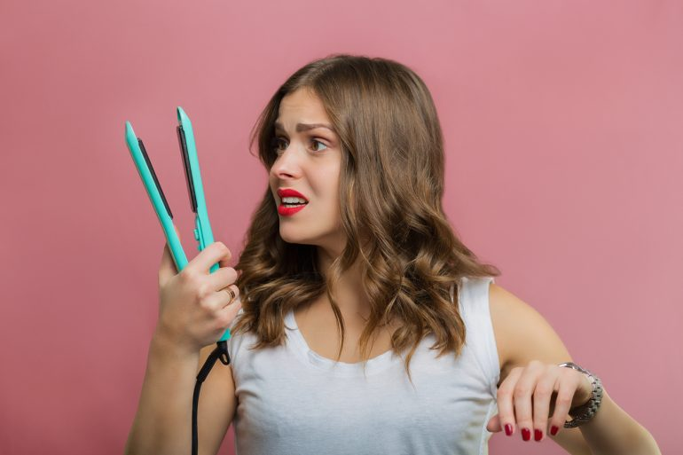
APARELLOS DE CALOR

Slide 36
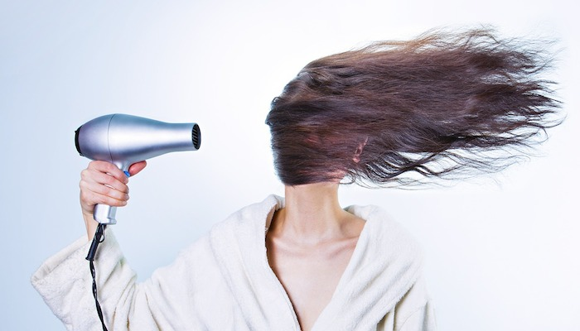
ATENCIÓN AOS RUIDOS

Slide 37
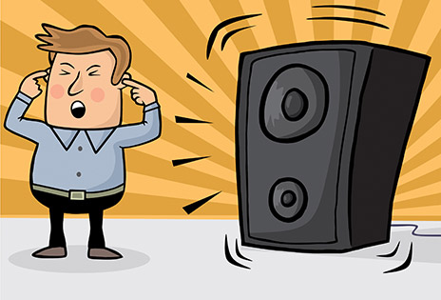
A TOOOODOS OS RUIDOS…..

Slide 38
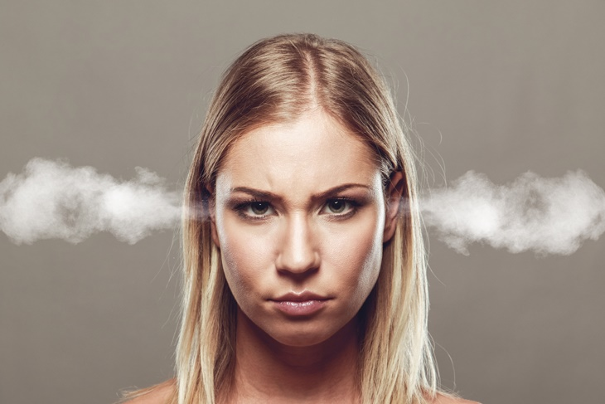
PERDA DE AUDICIÓN

Slide 39
CONCLUSIÓN
PREVER É MELLOR QUE CURAR!!!!!!!!!!

